Slide 1
物聯網核心技術期末專題 AWS IoT
國立中正大學資訊工程系 黃仁竑教授

Slide 2
目錄
Applying for an AWS account
Connect to AWS

Slide 3
使用設備與環境
軟體
Windows 10
AWS
Arduino IDE
Python
硬體
LinkIt 7688 Duo
Micro-USB
DHT11
杜邦線

Slide 4
Applying for an AWS account

Slide 5
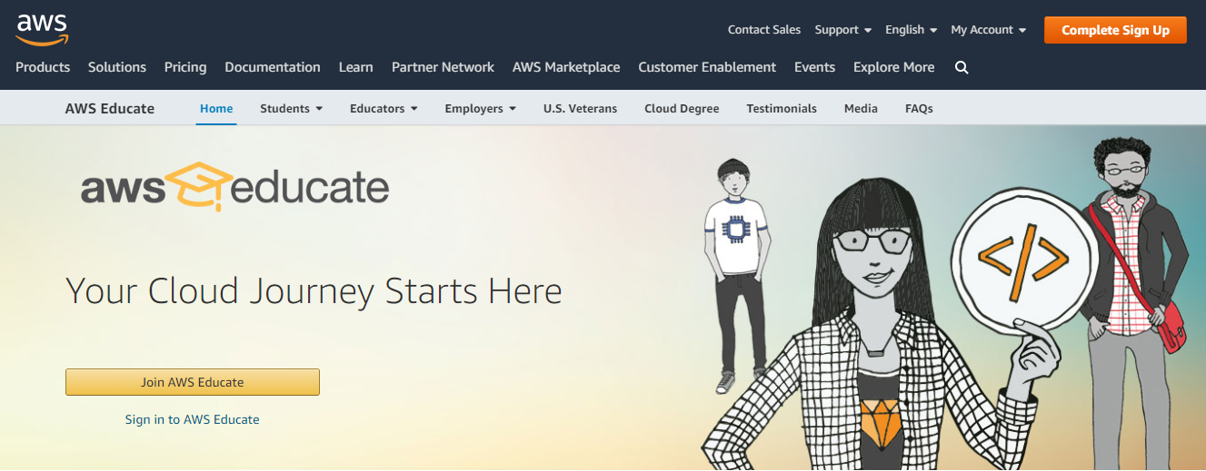

Join AWS Educate
到AWS Educate網址https://aws.amazon.com/tw/education/awseducate/註冊。
Notes:
申請加入aws educate

Slide 6
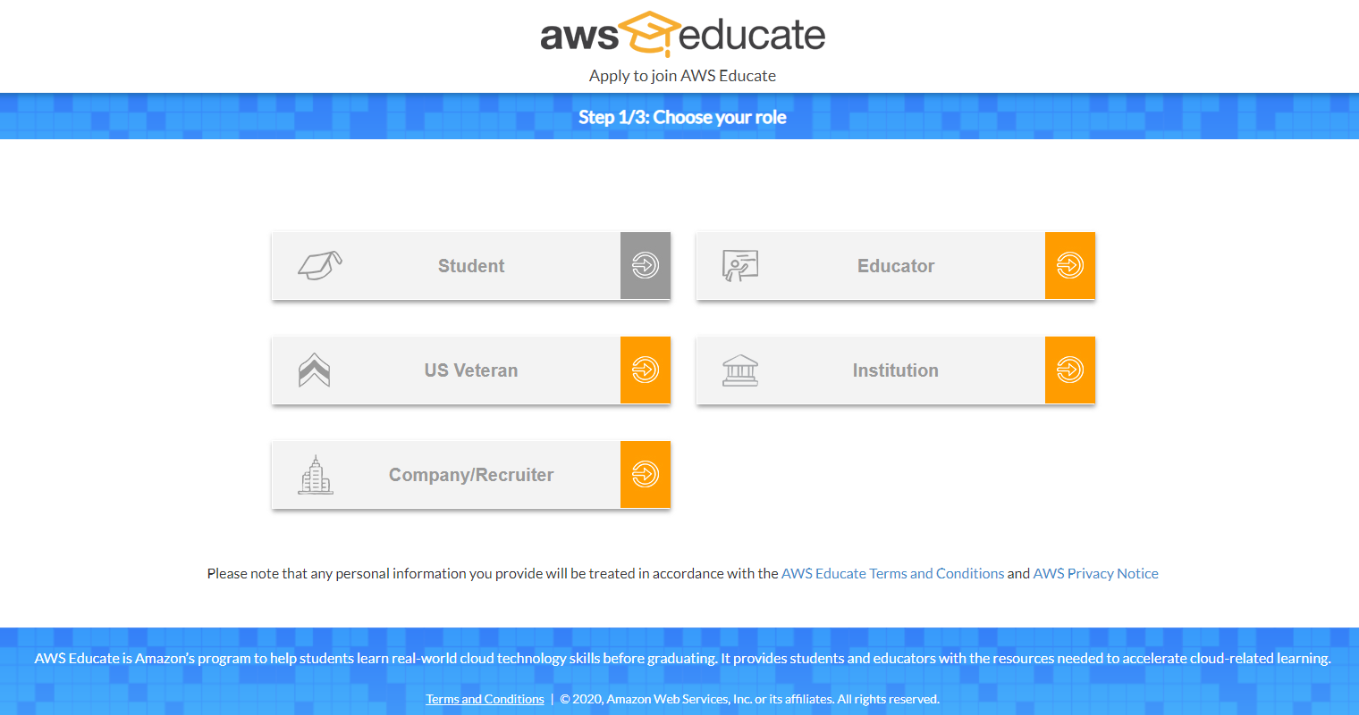
Choose your role
Notes:
點選student

Slide 7
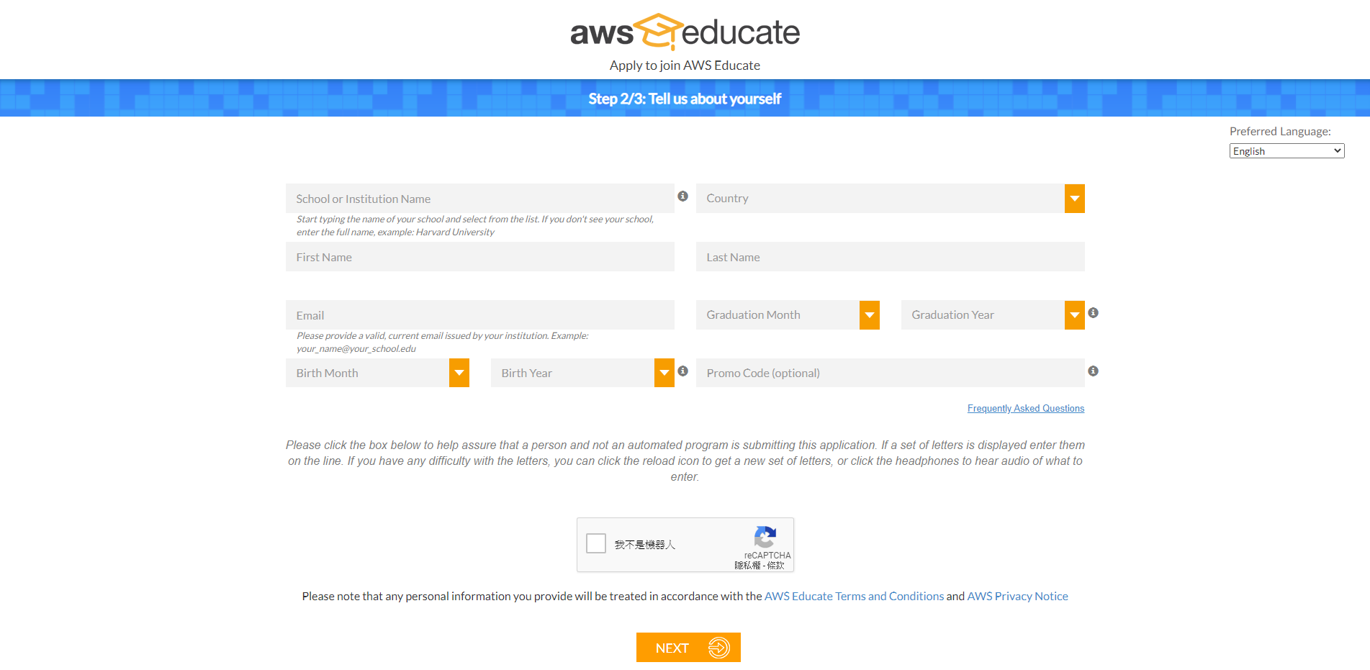
Personal Information
ex: National Chung Cheng University
ex: Taiwan
ex: Xiao-Ming
ex: Wang
這裡一定要填學校E-mail
ex: 06
ex: 2021
ex: 03
ex: 12
← 這裡不必填
1
2
Notes:
填寫個人資料
這裡要注意的是再email部分一定要填學校的email，若不是填學校的email將不會得到aws針對學生所給的$30 USD Credits

Slide 8
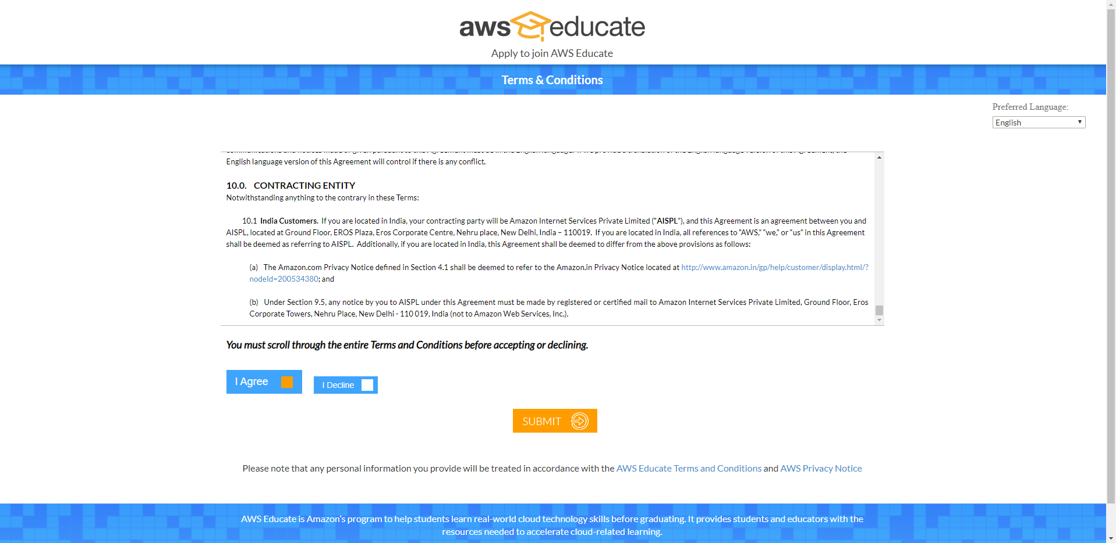
Term & Conditions
1
2
Notes:
同意條款

Slide 9
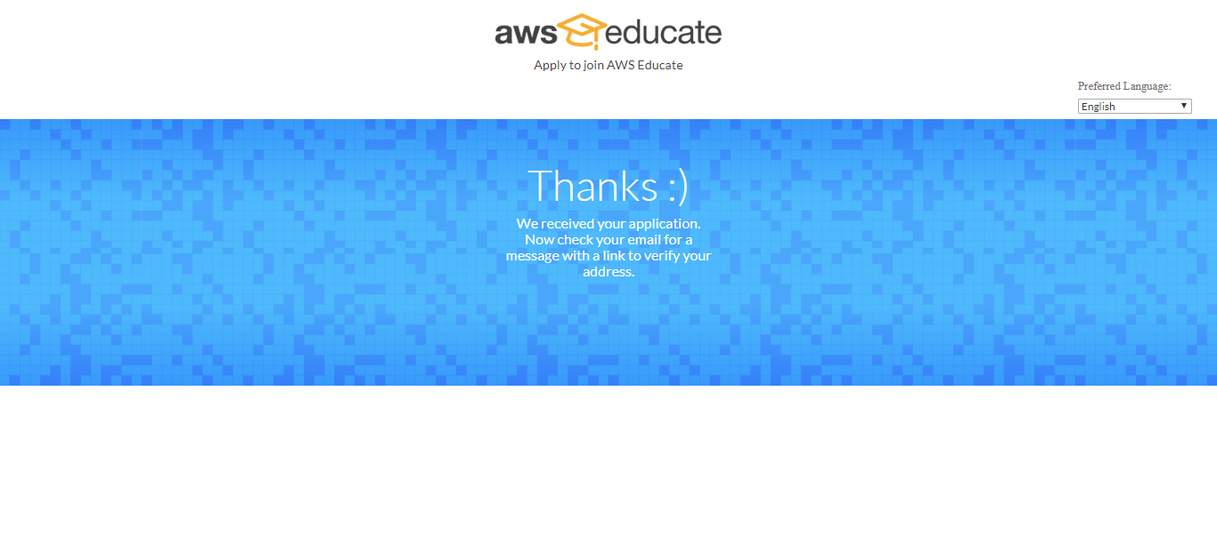
Check Your E-mail
Notes:
到信箱收確認信

Slide 10
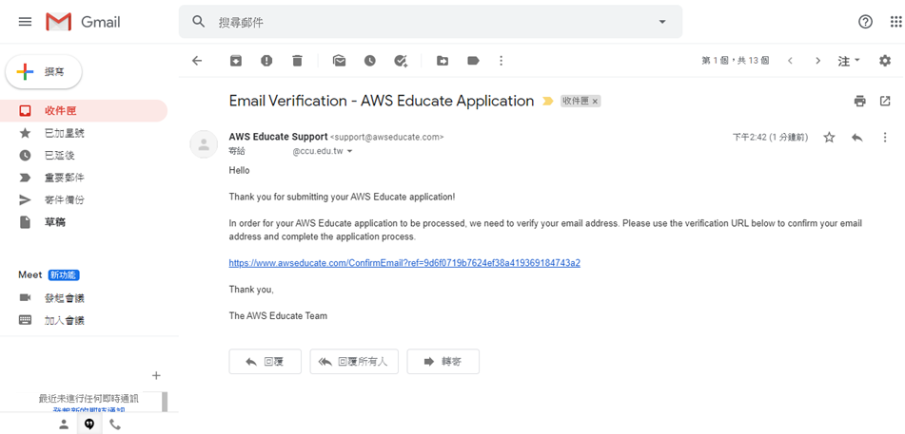
E-mail Verification
Notes:
驗證email

Slide 11
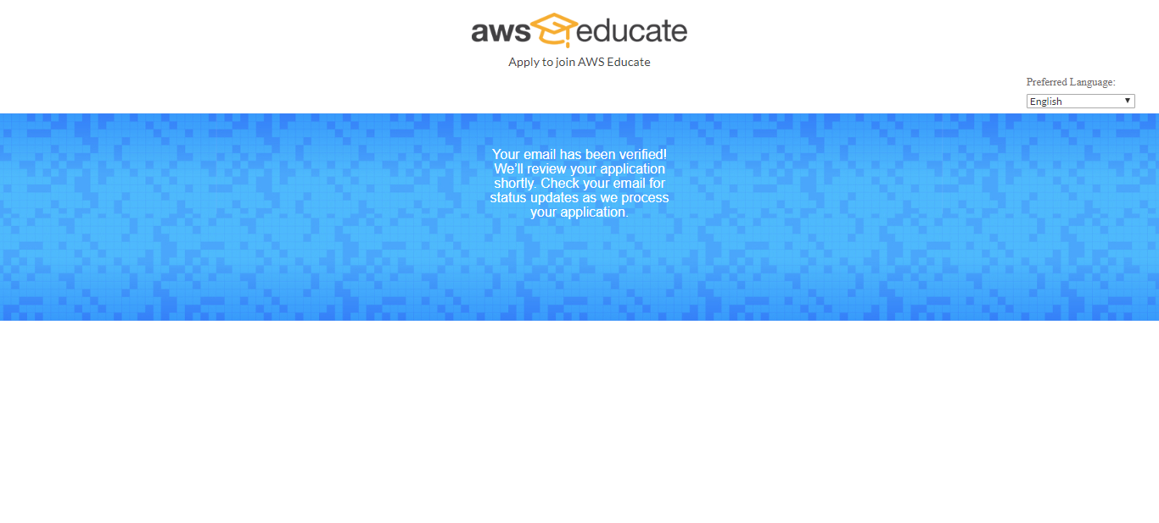
Successful Verification
Notes:
取得驗證

Slide 12
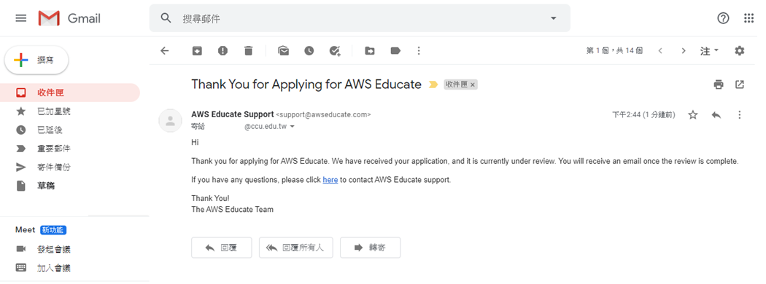
Waiting for account to be approved
Notes:
等待aws edcuate審核，大約3-5天會收到審核通過的email通知

Slide 13
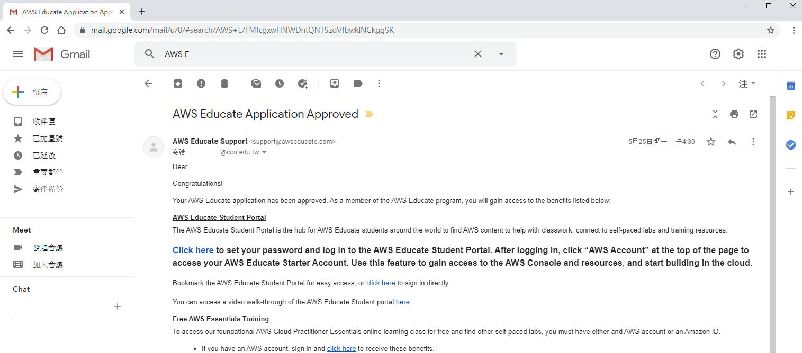
AWS Educate Application Approved
Notes:
點擊click here進入設定密碼

Slide 14
Sign in to AWS Educate
到 AWS Educate 網址https://aws.amazon.com/tw/education/awseducate/登入。
Notes:
重新回到aws educate登入

Slide 15
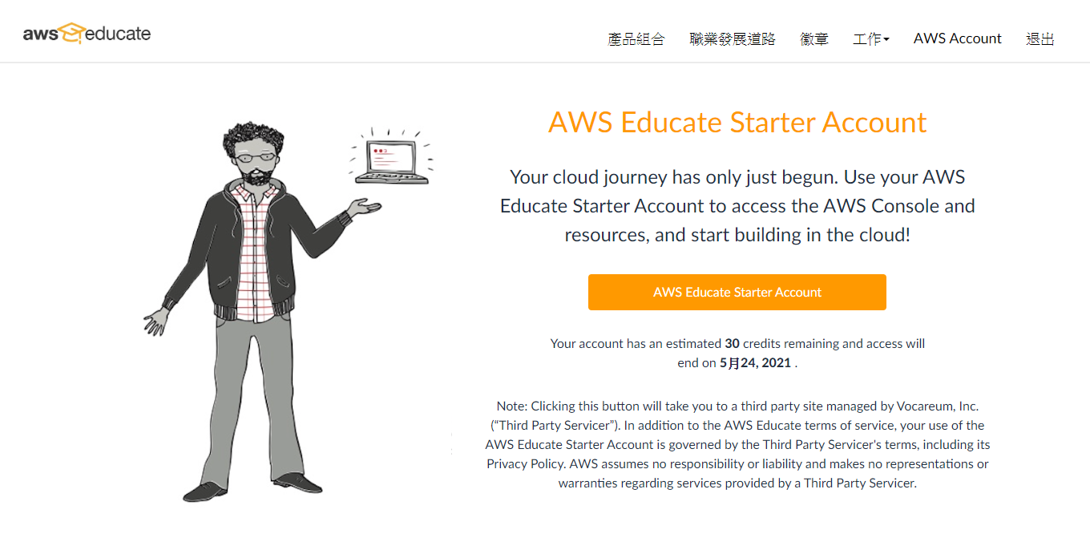
Credits Confirmed(1/2)
Notes:
可以看到已經擁有30 credits
也可以點擊進入到帳戶確認

Slide 16
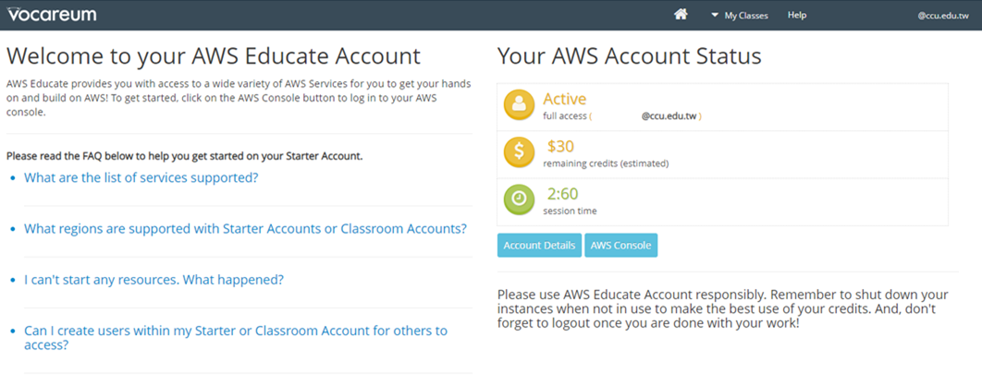
Credits Confirmed(2/2)
Notes:
可以看到30 credits

Slide 17
Start Using (1/2)
Notes:
接著我們點擊AWS Console正式進入AWS工作頁面

Slide 18
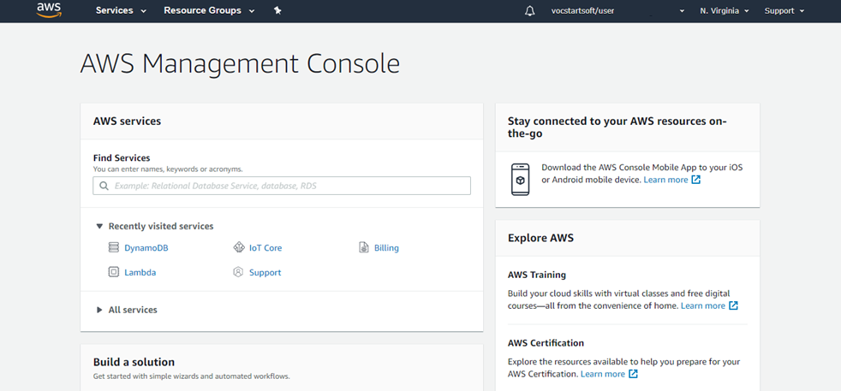
Start Using (2/2)
Notes:
我們之後做的AWS連線實驗會在這裡進行設定

Slide 19
Connect to AWS
Notes:
參考來源:
https://oranwind.org/-linkit-smart-7688-chuan-song-sensing-data-dao-aws-iot-new-version/

Slide 20
Step 1 – 登入AWS平台
進入AWS開發平台：https://console.aws.amazon.com/console/home?region=us-east-1。

Slide 21
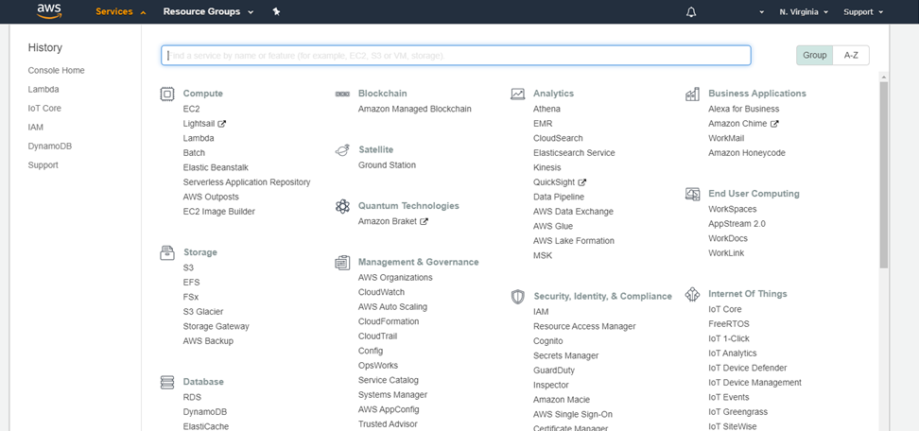
Step 2 – 進入AWS IoT
1
2

Slide 22
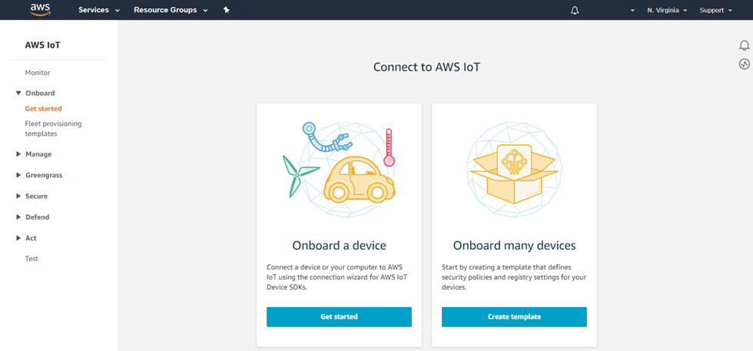
Step 3 – Get started (1/2)
1
2

Slide 23
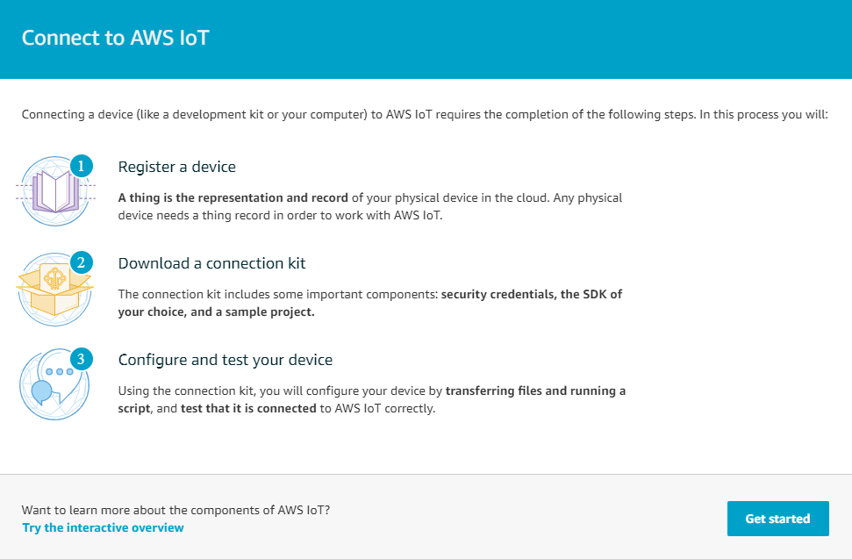
Step 4 – Get started (2/2)

Slide 24
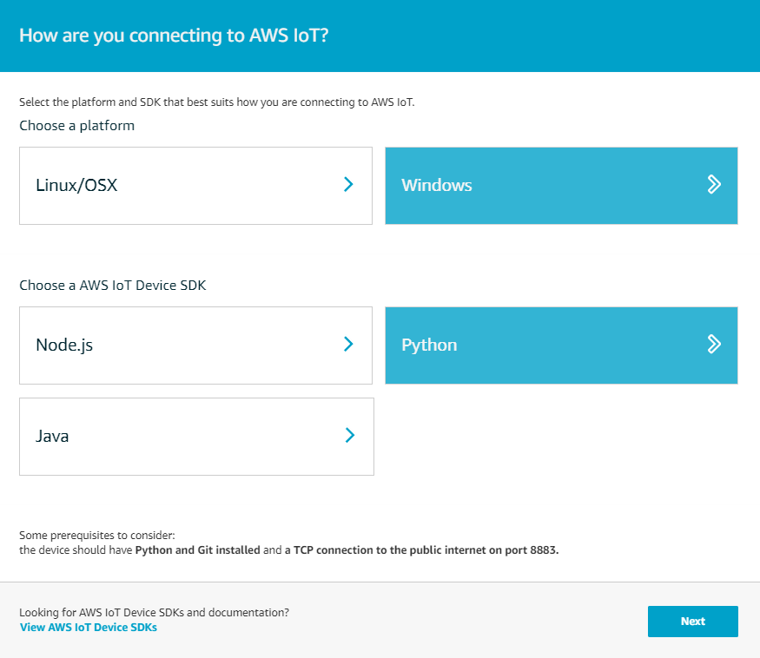
Step 5 – 選擇環境
選擇Wnidows。
選擇Python。
點擊View AWS IoT Device SDKs。
點擊Next。
1
2
3
4

Slide 25
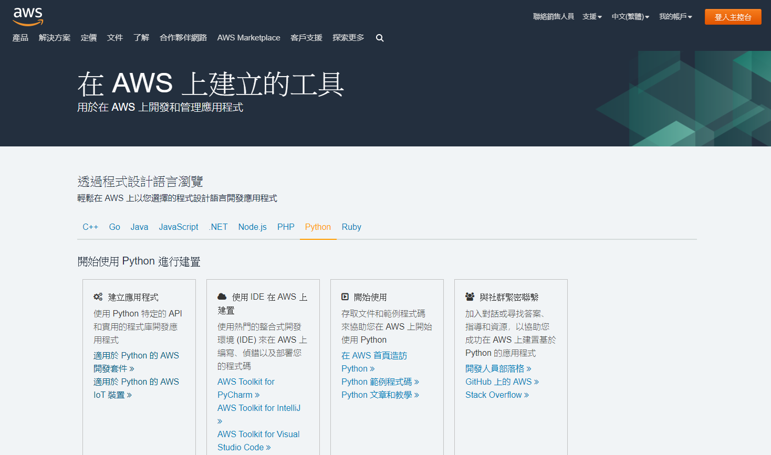
Step 6 – 下載適用Python的AWS IoT SDK

Slide 26
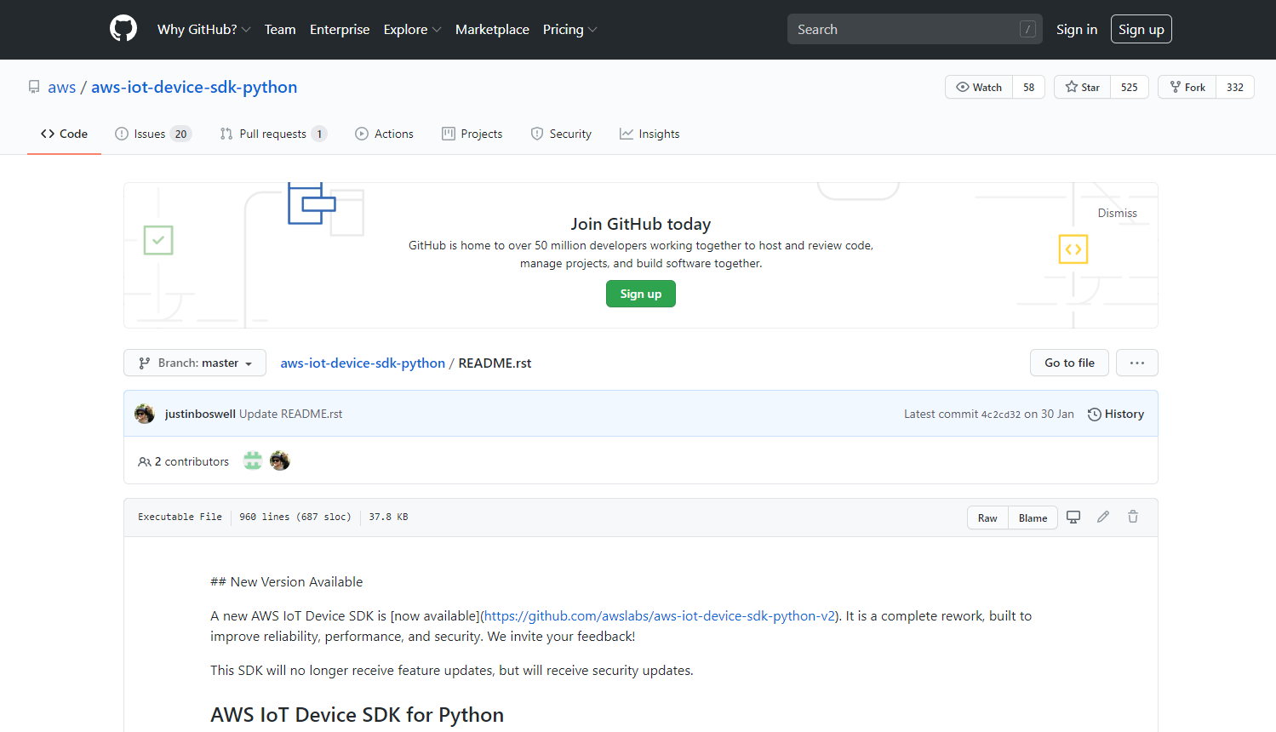
Step 7 – 移至aws-iot-device-sdk-pyhon

Slide 27
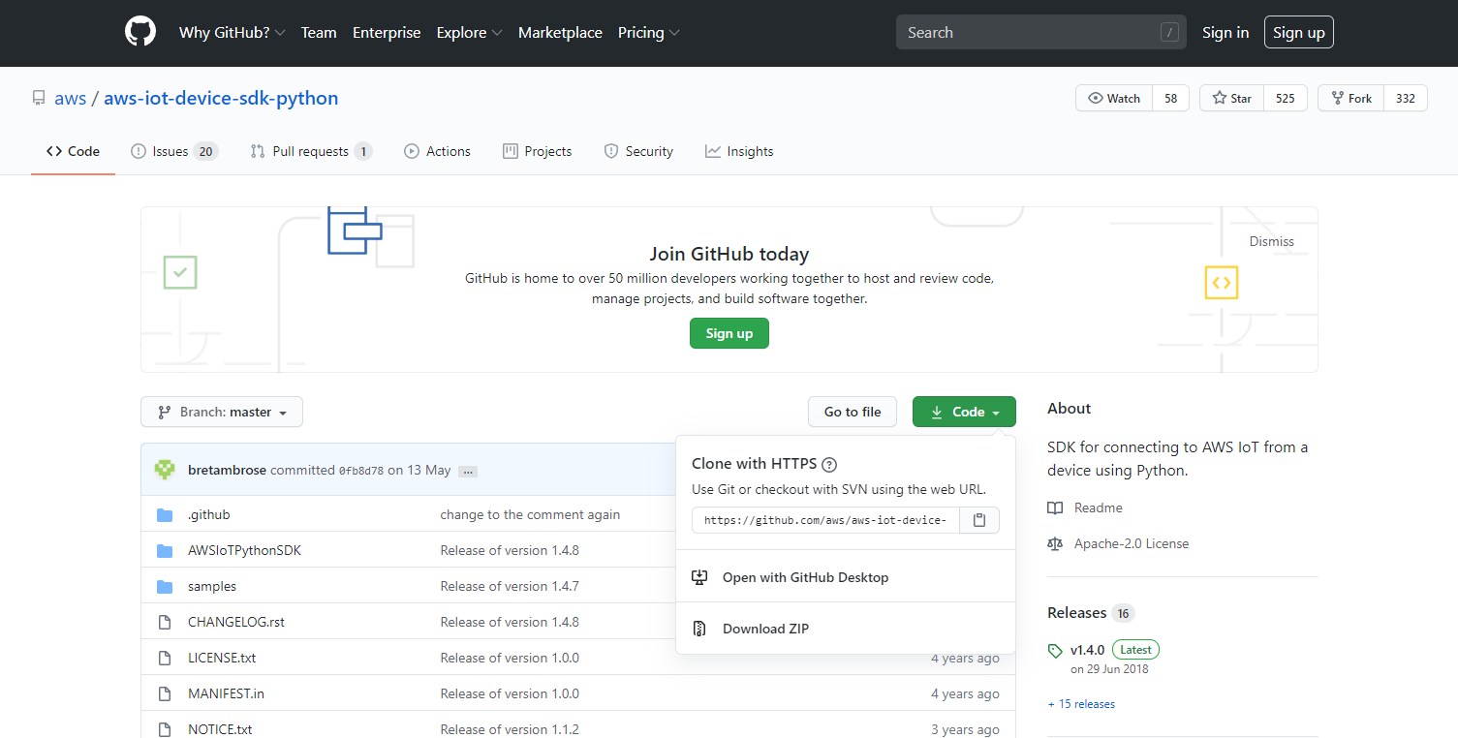
Step 8 – 下載SDK
1
2
Notes:
下載完畢後先放著，待會會用到。

Slide 28
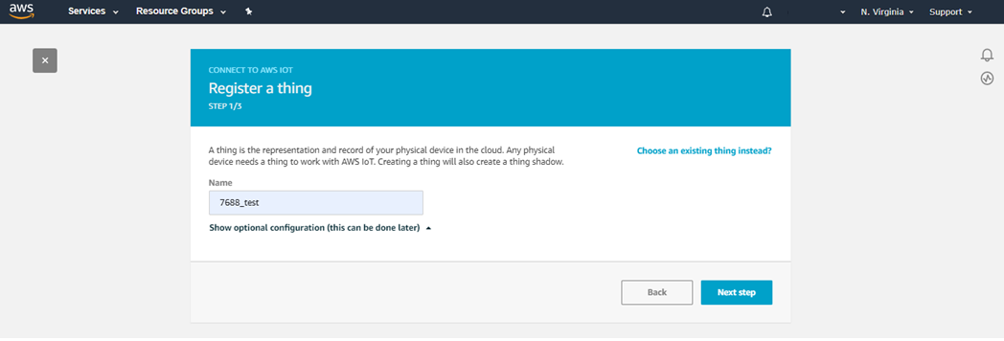
Step 9 – 設定名稱
命名

Slide 29
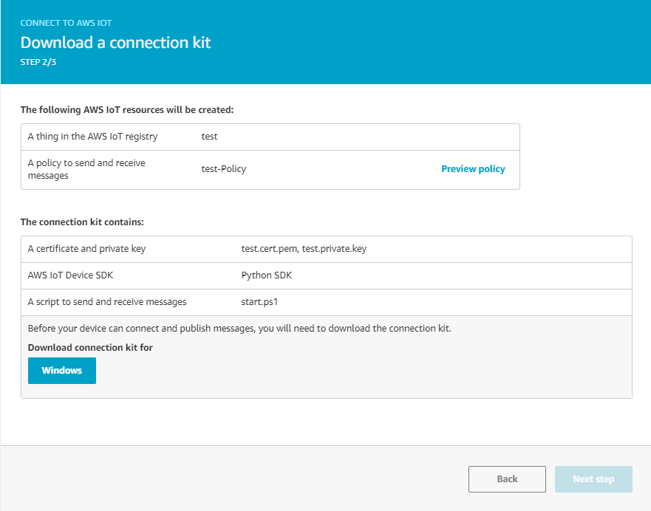
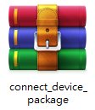
Step 10 – 下載Connection kit
1
取得後留存備用
2

Slide 30
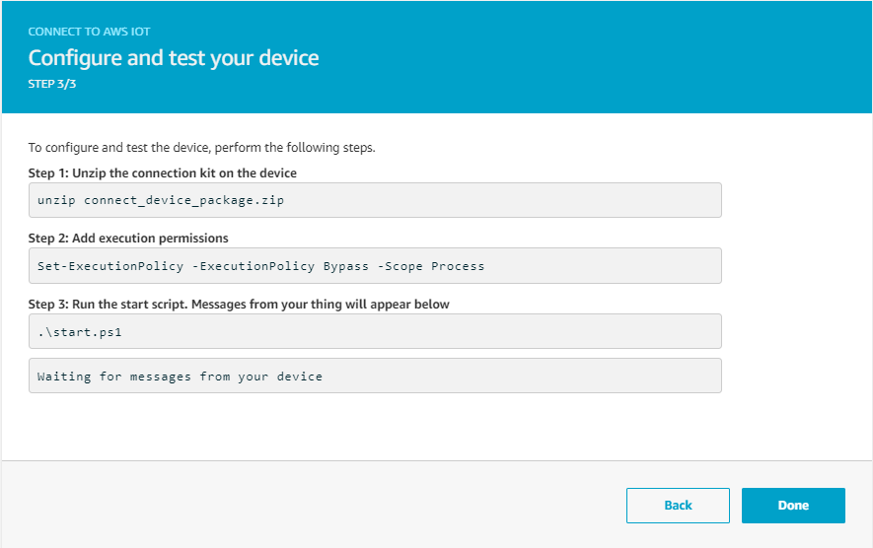
Step 11 – 測試頁面

Slide 31
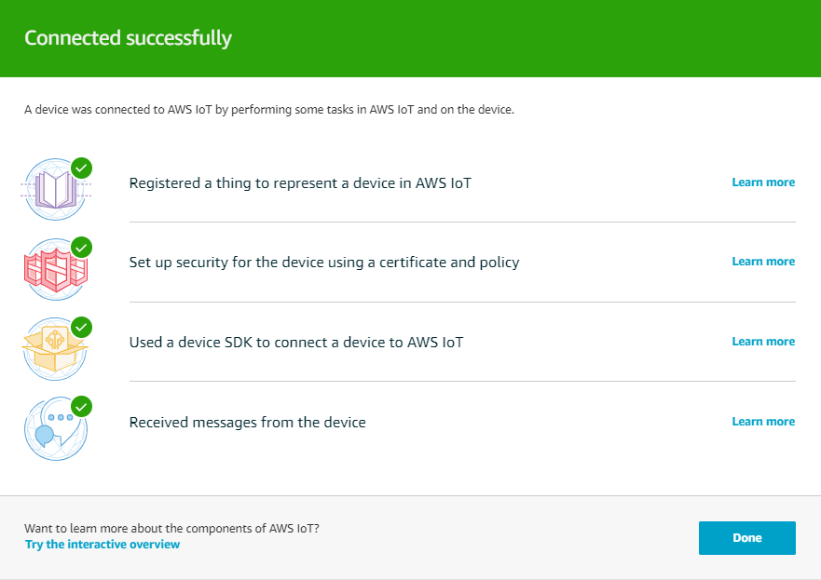
Step 12 – Things設定完成

Slide 32
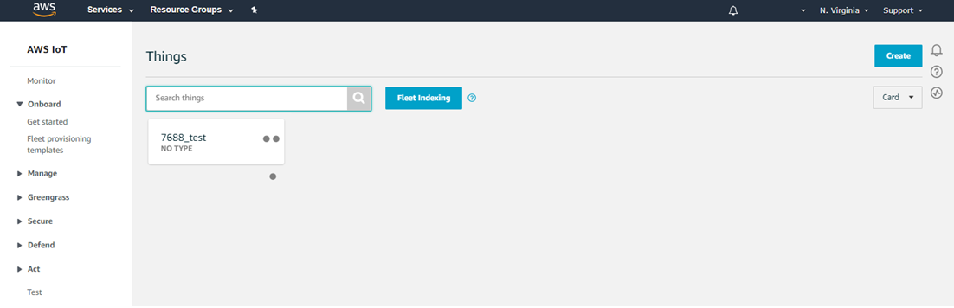
Step 13 – 進入Things

Slide 33
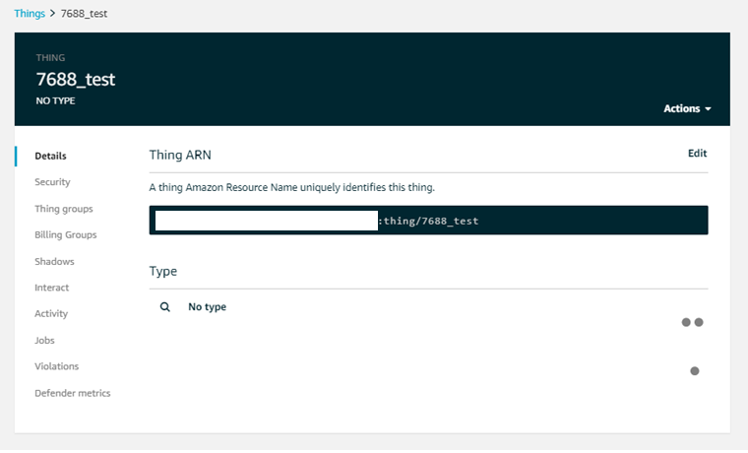
Step 14 – 進入Interact

Slide 34
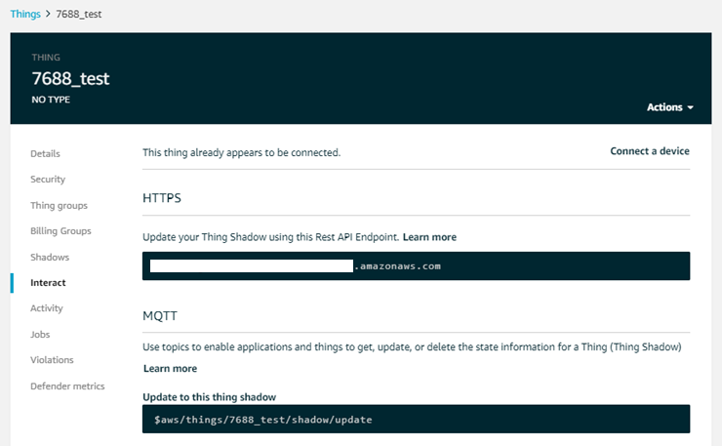
Step 15 – 記住Host值
記住這段Host值，待會寫在Python Code

Slide 35
Step 16 – 回到Things

Slide 36
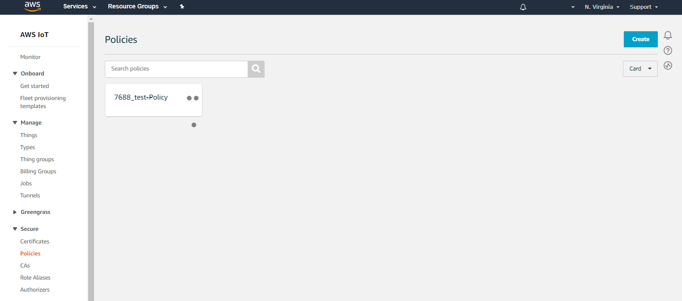
Step 17 – 創建Policy
2
1

Slide 37
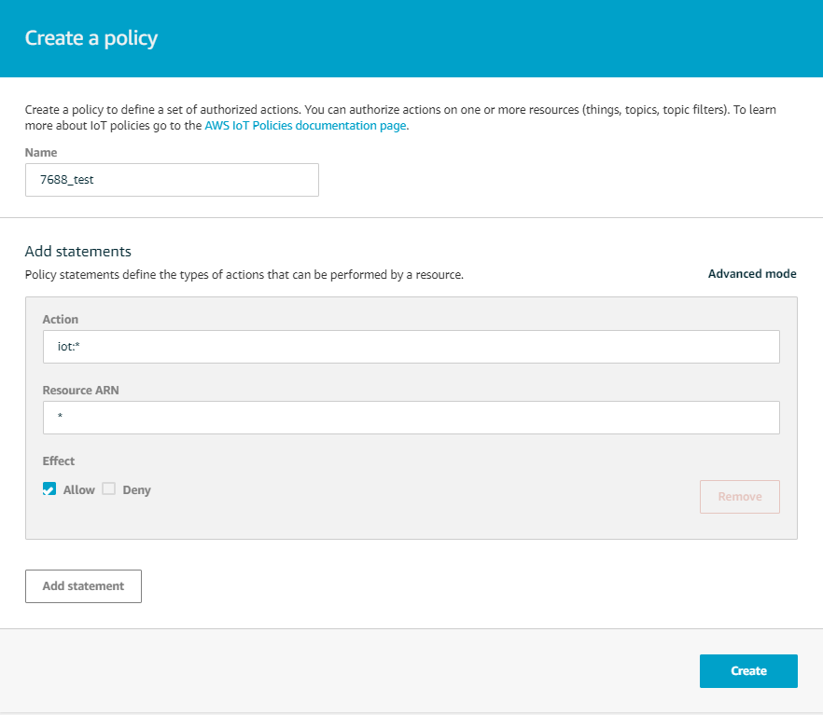
Step 18 – 設定Policy
命名
輸入iot:*
輸入*
1
2

Slide 38
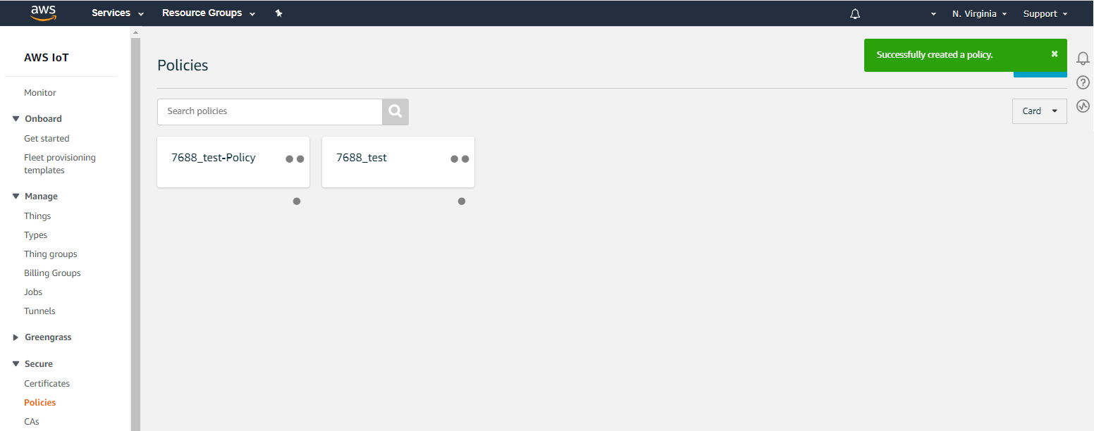
Step 19 – 確認Policy已存在

Slide 39
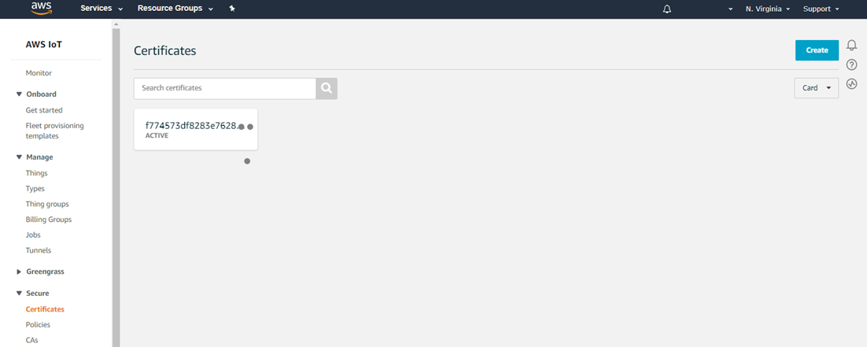
Step 20 – 創建Certificates
2
1

Slide 40
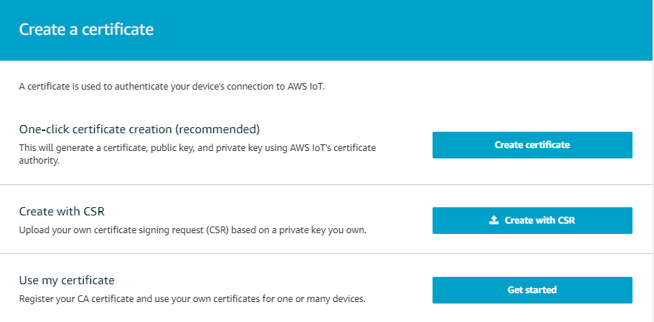
Step 21 – 設定Certificates

Slide 41
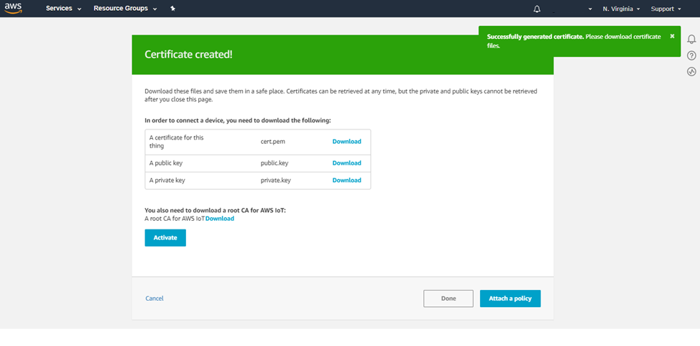
Step 22 – 下載憑證
1
2

Slide 42
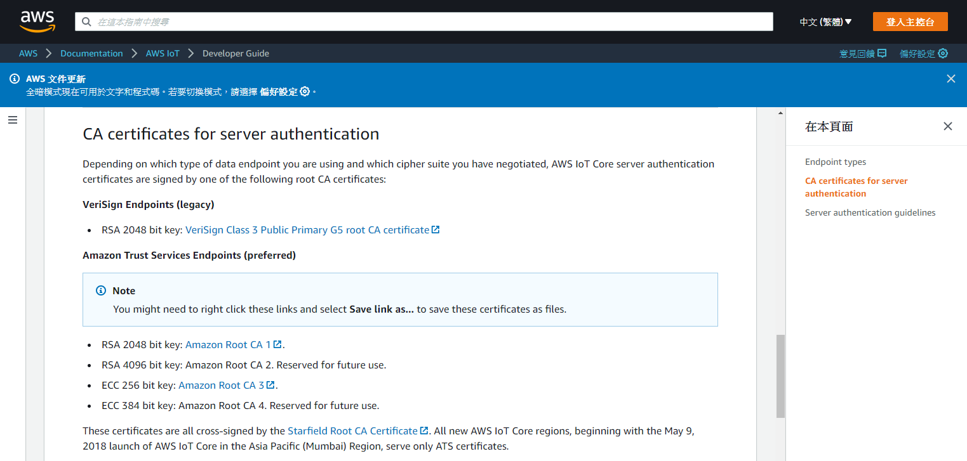
Step 23 – 下載CA root

Slide 43
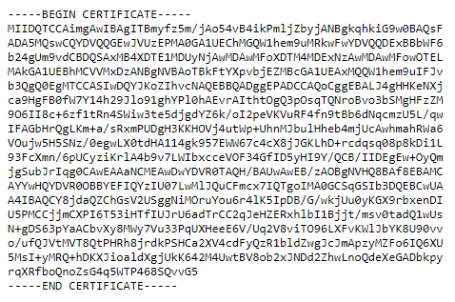
Step 24 – 下載CA root (1/2)
按右鍵另存新檔

Slide 44
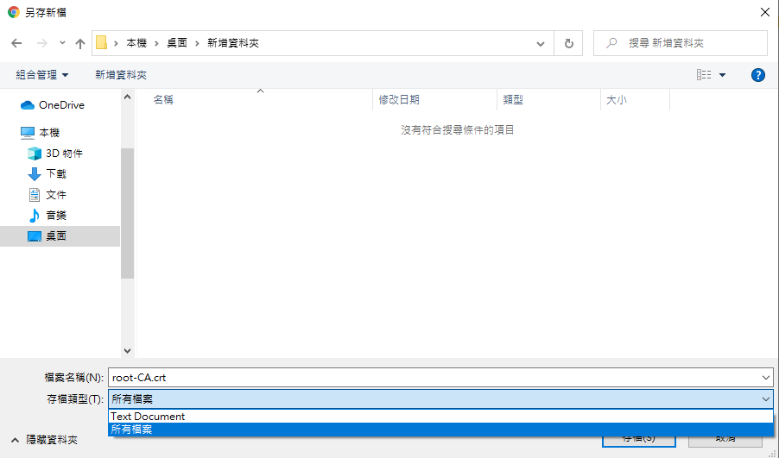
Step 25 – 下載CA root (2/2)
輸入root-CA.crt
選擇所有檔案

Slide 45
Step 26 – 下載憑證
1
2

Slide 46
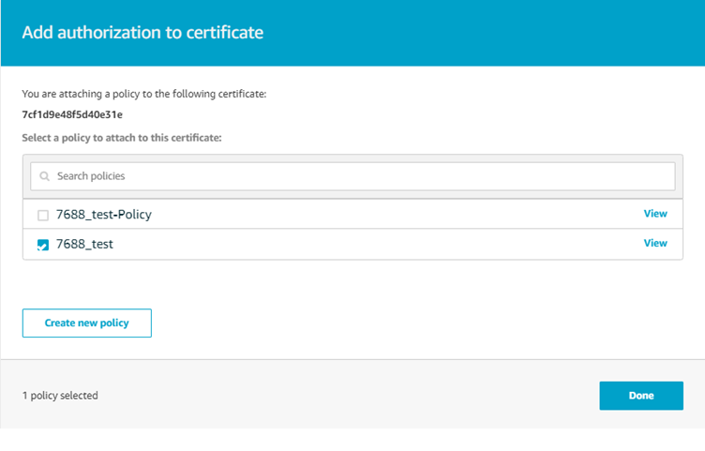
Step 27 – 選擇Policy
1
2

Slide 47
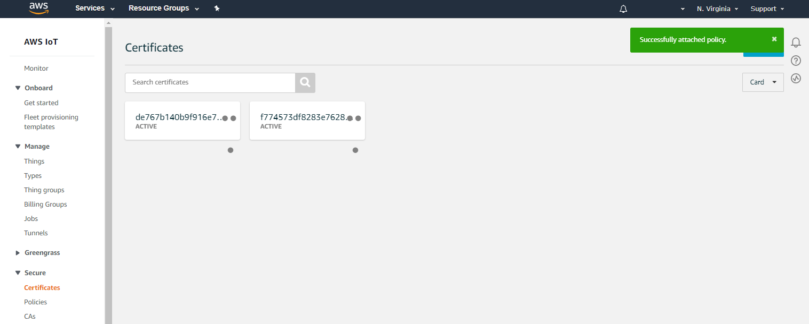
Step 28 – 確認Certificates已存在

Slide 48
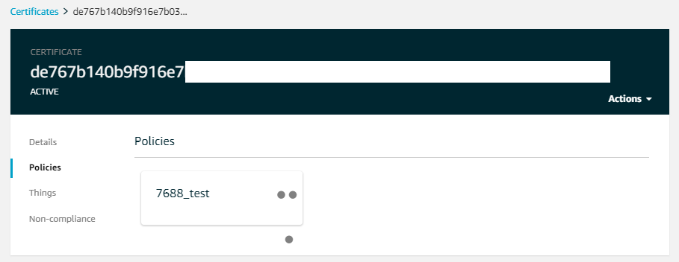
Step 29 – 確認Policy對應
確認對應正確

Slide 49
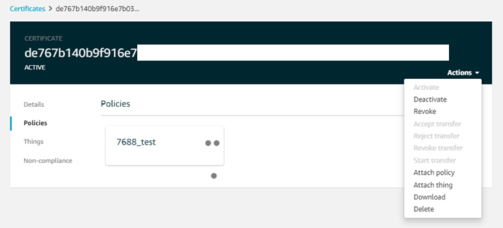
Step 30 – 選擇Things對應(1/2)

Slide 50
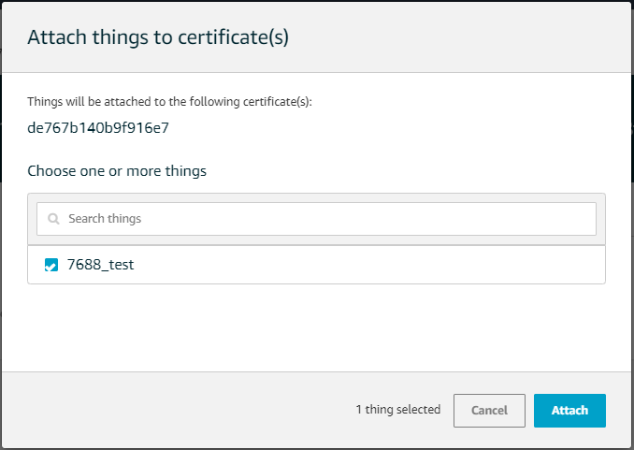
Step 31 – 選擇Things對應(2/2)
1
2

Slide 51
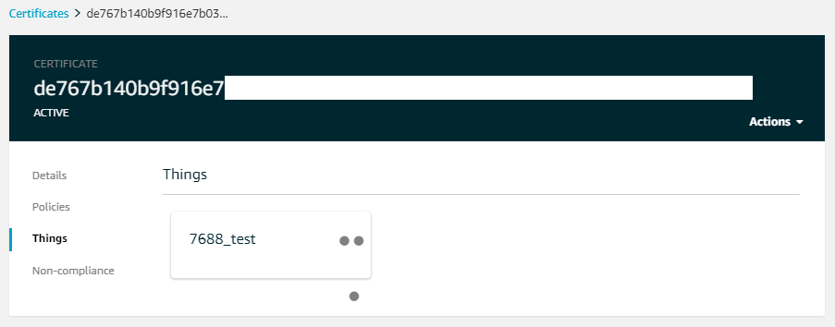
Step 32 – 確認Things對應
1
確認對應正確

Slide 52

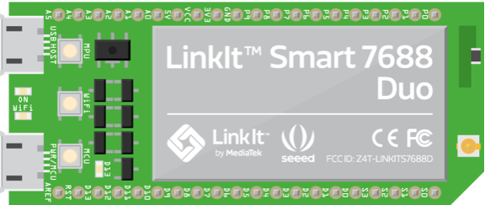
Step 33 – LinkIt 7688 Duo接DHT11
LinkIt 7688 Duo Pin | DHT11
GND | GND
3V3 | 5V
A0 | S (DATA)

Slide 53
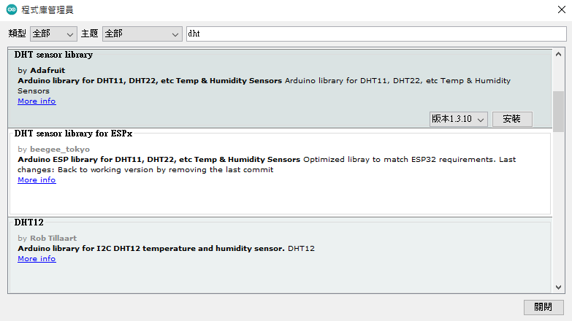
Step 34 – Arduino安裝程式庫
開啟Arduino IDE。
點擊草稿碼→匯入程式庫→管理程式庫→輸入dht→選擇DHT sensor library安裝。

Slide 54
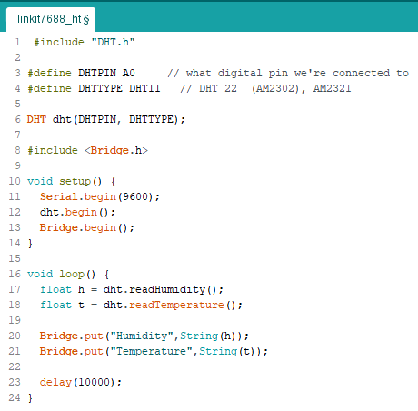
Step 35 – Arduino IDE端程式撰寫
點擊File→New並輸入程式。
點擊編譯 。
點擊上傳 。
Note: 讀取溫溼度感測數值後，透過Bridge將數值傳送到MPU。

Slide 55
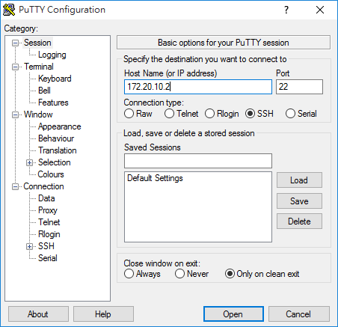
Step 36 – 安裝套件
開啟Putty
輸入LinkIt 7688 Duo IP與Port
輸入帳號與密碼進行登入
update opkg & disable bridge
opkg update
uci set yunbridge.config.disabled=0
uci commit
reboot
安裝sftp
opkg install openssh-sftp-server
安裝AWSIoTPythonSDK
pip install AWSIoTPythonSDK

Slide 56
Step 37 – Python端程式撰寫(1/3)
輸入vim ht_aws_time.py創建程式。
Note: 在系統控制台中，我們輸入的指令就跟linux一樣；文字編輯器模式下，按下i鍵即輸入模式，按下ESC即退出該模式，按下:並輸入wq即可儲存並離開。

Slide 57
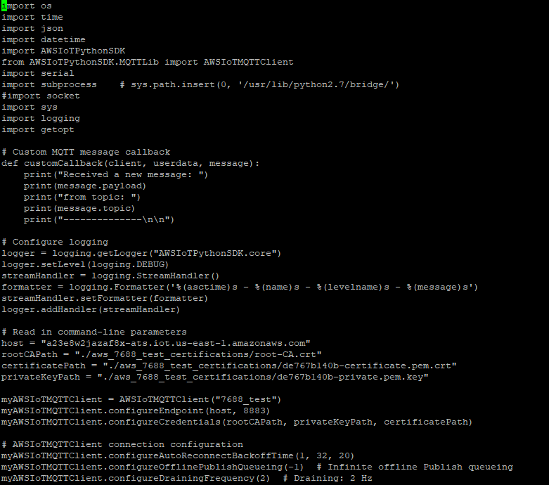
Step 38 – Python端程式撰寫(2/3)

Slide 58
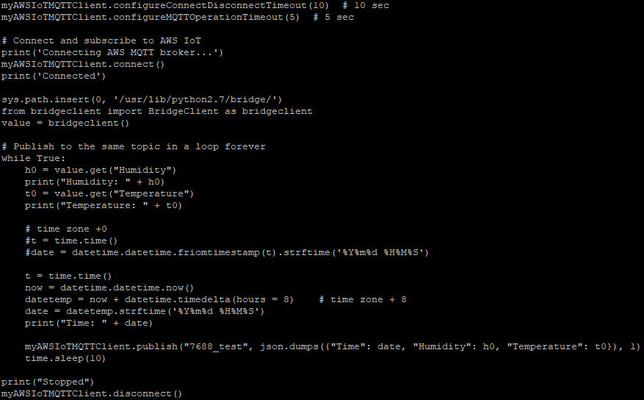
Step 39 – Python端程式撰寫(3/3)

Slide 59
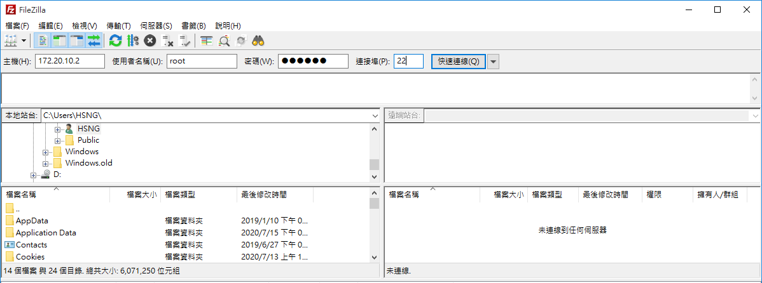
Step 40 – FileZilla
在Windows下載FileZilla Client 軟體https://filezilla-project.org/。
開啟 FileZilla 並輸入LinkIt 7688 Duo IP 與使用者名稱及密碼，Port為22。

Slide 60
Step 41 – LinkIt 7688 Duo目錄階層
LinkIt 7688 Duo
├─ aws_7688_test_certifications
│ ├── XXXXXX-certificate.pem.crt
│ ├── XXXXXX-private.pem.key
│ ├── XXXXXX-public.pem.key
│ └── root-CA.crt
├─ aws-iot-device-sdk-python
└─ ht_aws_time.py

Slide 61
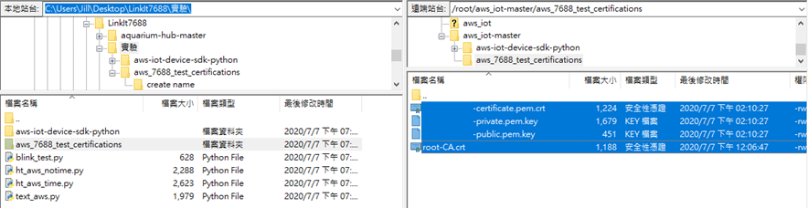
Step 42 – 放置憑證
左側為電腦目錄，右側為LinkIt 7688 Duo目錄。
在右側按右鍵建立新資料夾，命名為aws_7688_test_certifications。
將3個憑證與1個root-CA從左側往右側拖曳，放入aws_7688_test_certifications資料夾中。

Slide 62

Step 43 – 放置Python SDK
將aws-iot-device-sdk-python壓縮檔解壓縮後拖曳到右側(與certifications資料夾同一層)。
Note: aws_7688_test_certifications資料夾與aws-iot-device-sdk-python與剛才編寫的Python程式碼須放在同一層。

Slide 63

Step 44 – 設定MQTT client Subscribe (1/4)
2
1

Slide 64

Step 45 – 設定MQTT client Subscribe (2/4)
2
1

Slide 65

Step 46 – 設定MQTT client Subscribe (3/4)
Topic名稱，要與程式碼中的相同

Slide 66

Step 47 – 設定MQTT client Subscribe (4/4)

Slide 67
Step 48 – 測試 (1/3)
輸入python ht_aws_time.py，執行此程式。
觀察Putty視窗內的數值。
觀察AWS Web UI內MQTT數值。

Slide 68

Step 49 – 測試 (2/3)

Slide 69

Step 50 – 測試 (3/3)

